Slide 1
4.玩出来的美丽图形——克拉尼图形（膜）
Playing with beautiful figures
-the Chladni patterns（film）
李俊庆
哈尔滨工业大学
物理学院 大学物理实验中心

Slide 2
实验器具
薄膜（有弹性深色，建议气球和黑卡纸，绷紧时张力均匀，绷紧后敲击得有小定音鼓的感觉）+细盐或干净均匀细砂粒
圆形或矩形撑子（自制或利用现成物体，如筒、盒、碗、杯、小盆口）
激励源：可用固定声调（频率）声源（手机Phyphox信号源或嗓子，用自制小纸喇叭或音盆聚音），在膜的特殊区域附近或轻轻敲击薄膜某些部位（不能长时间接触）
频率记录仪： 手机Phyphox（声音频谱）
尺子：计量尺寸
家用电子秤：计量薄膜质量

Slide 3
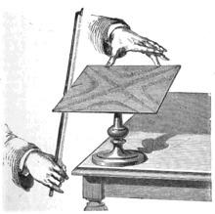
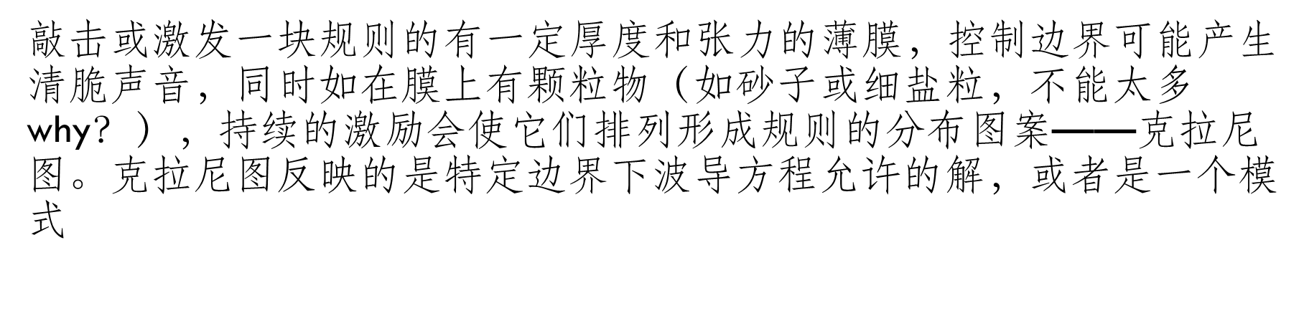
实验原理与方法
敲击或激发$一块规则的有一定厚度和张力的薄膜$，控制边界可能产生清脆声音，同时如在膜上有颗粒物（如砂子或细盐粒，不能太多why？），持续的激励会使它们排列形成规则的分布图案——克拉尼图。克拉尼图反映的是特定边界下波导方程允许的解，或者是一个模式
克拉尼图形，一般指稳定的二维振动图案。又称“克拉德尼声音图案”，十九世纪，德国物理学家恩斯特·克拉德尼做过一个实验，他在一个小提琴上安放一块较宽的金属薄片，在上面均匀地撒上沙子。然后开始用琴弓拉小提琴，结果这些细沙自动排列成不同的美丽图案，并随着琴弦拉出调的变化，图案也不断变幻，可能趋于复杂——这就是著名的克拉尼图形。

Slide 4
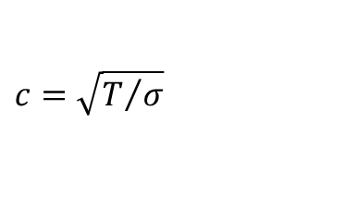


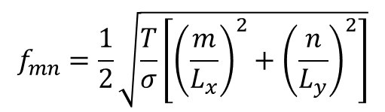
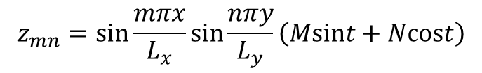
二维薄膜振动与模式
运动方程
$$\frac{∂^{2}z}{∂t^{2}}−c^{2}\left(\frac{∂^{2}z}{∂x^{2}}+\frac{∂^{2}z}{∂y^{2}}\right)=0$$
波速c由面密度σ和张力T决定
$c=\sqrt{T/σ}$
其解为分离变量形式
z(x, y, t)=X(x)Y(y)$Φ$(t)
对于尺度为L_{x}×L_{y}的四边固定的矩形薄膜有模式解，形为
相应模态频率
$$f_{mn}=\frac{1}{2}\sqrt{\frac{T}{σ}\left[{\left(\frac{m}{L_{x}}\right)}^{2}+{\left(\frac{n}{L_{y}}\right)}^{2}\right]}$$
$$z_{mn}=sin\frac{mπx}{L_{x}}sin\frac{nπy}{L_{y}}\left(Msint+Ncost\right)$$
(m, n = 1, 2, 3…)

Slide 5
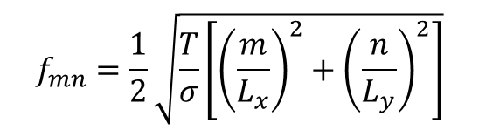
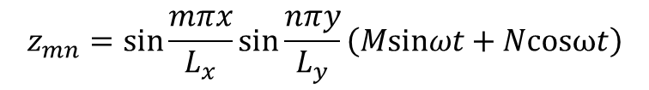
二维矩形薄膜（板）振动模式与激发
模式振动
相应模态频率
$$f_{mn}=\frac{1}{2}\sqrt{\frac{T}{σ}\left[{\left(\frac{m}{L_{x}}\right)}^{2}+{\left(\frac{n}{L_{y}}\right)}^{2}\right]}$$
$$z_{mn}=sin\frac{mπx}{L_{x}}sin\frac{nπy}{L_{y}}\left(Msinωt+Ncosωt\right)$$
(m, n = 1, 2, 3…)
通过控制止点和频率激发特定模式！

Slide 6


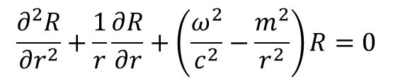

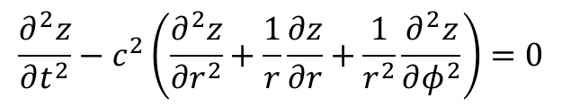
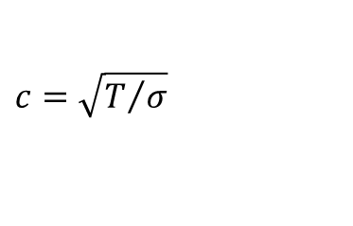
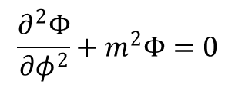
二维圆形薄膜（板）振动模式
$$\frac{∂^{2}z}{∂t^{2}}−c^{2}\left(\frac{∂^{2}z}{∂x^{2}}+\frac{∂^{2}z}{∂y^{2}}\right)=0$$
$$\frac{∂^{2}z}{∂t^{2}}−c^{2}\left(\frac{∂^{2}z}{∂r^{2}}+\frac{1}{r}\frac{∂z}{∂r}+\frac{1}{r^{2}}\frac{∂^{2}z}{∂φ^{2}}\right)=0$$
运动方程
极坐标下
波速c由面密度σ和张力T决定
$c=\sqrt{T/σ}$
其解为分离变量形式
$$z\left(r,φ,t\right)=R\left(r\right)Φ\left(φ\right)e^{jωt}$$
$$\frac{∂^{2}Φ}{∂φ^{2}}+m^{2}Φ=0$$
$$其解Φ\left(φ\right)=Ae^{∓jmφ}$$
$$\frac{∂^{2}R}{∂r^{2}}+\frac{1}{r}\frac{∂R}{∂r}+\left(\frac{ω^{2}}{c^{2}}−\frac{m^{2}}{r^{2}}\right)R=0$$
其解m 阶Bessel函数J_{m}(x)， x=kr=ωr/c
对于边缘国定的半径为a的圆盘，J_{m}(x=ωr/c)=0的点(n个根)决定节线径向位置
指数(m, n)决定圆形振动模式

Slide 7
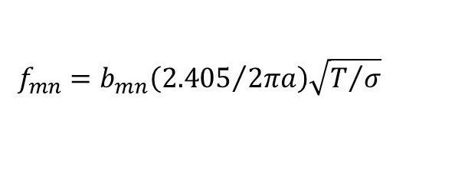
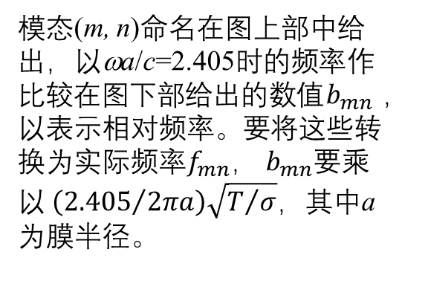

二维圆形薄膜（板）振动模式激发
n m | 0 | 1 | 2 | 3
1 | 2.405 | 3.832 | 5.136 | 6.380
2 | 5.520 | 7.016 | 8.417 | 9.761
3 | 8.654 | 10.173 | 11.619 | 13.015
4 | 11.792 | 13.324 | 14.796 | 16.223
振动模式
$$z_{mn}\left(r,φ,t\right)={{\left.{A_{mn}J}_{m}\left(r\right)\right|}_{r≤a}e}^{∓jmφ}e^{jωt}$$
m = 0, 1, 2, 3…, n = 1, 2, 3…,
模态(m, n)命名在图上部中给出，以ωa/c=2.405时的频率作比较在图下部给出的数值$b_{mn}$，以表示相对频率。要将这些转换为实际频率$f_{mn}$， $b_{mn}$要乘以$\left({2.405}/{2πa}\right)\sqrt{T/σ}$，其中a为膜半径。
$$f_{mn}=b_{mn}\left({2.405}/{2πa}\right)\sqrt{T/σ}$$

Slide 8
实验要点：模式稳定激发和定频率
绷紧薄膜（建议深色弹性膜，气球或纸张）张力要均匀边缘固定
激发点控制在未来的振动最大处附近，勿接触薄膜
激发频率应控制在确切范围，建议先敲击撑好的薄膜，先记录总频谱，研究可能的激发频率
激发源可用定频信号源（Phyphox声学模块）或者人声，但要控制音调（如何知道？），并可使用自制小喇叭传递汇聚声波到膜的一些区域，以增强作用
建议至少激发出3个稳定模式，并判断理论上是那些模式！

Slide 9
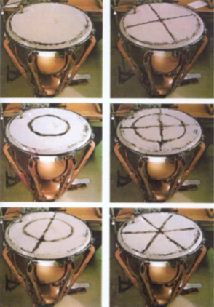
学会分辨激发出来的是哪个模式

Slide 10
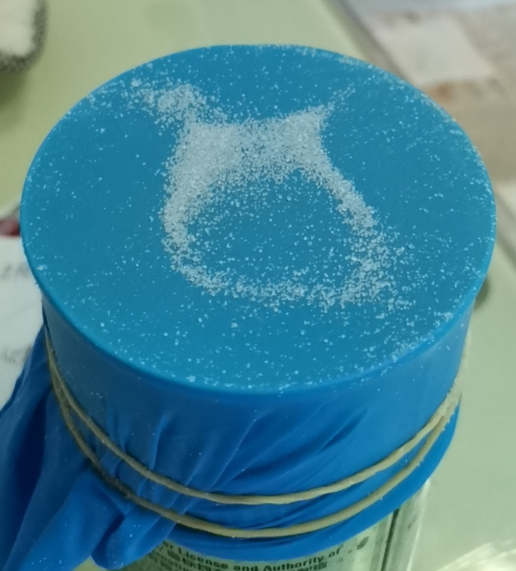
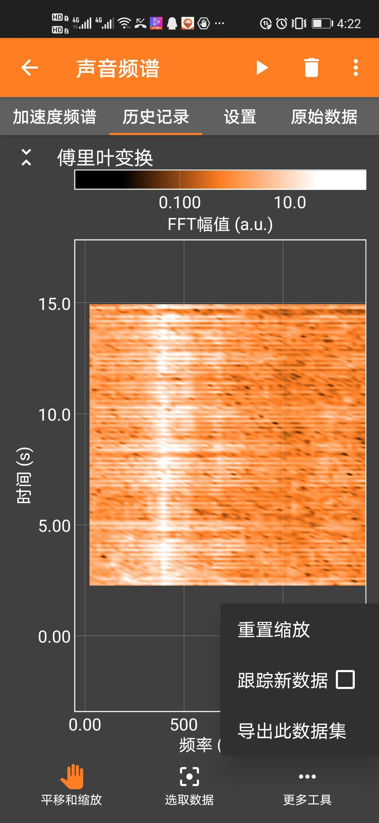
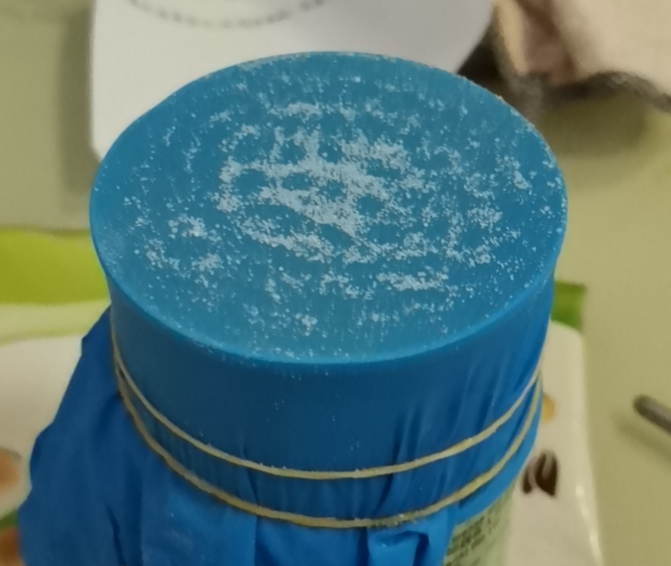
Phyphox实例
激发出频率~420 Hz，略低于440Hz，思考why?
空敲子在440附近有谱线(历史记录方式)
频率4400 Hz激发出复杂图案，思考why?

Slide 11
报告要求和建议
简述原理
制备拉紧薄膜
研究空敲击时的声音频谱，记录谱线，并列出各个谱线位置
以特定频率声源激发膜振动，使其上盐粒分布呈现稳定图形，记录下成功时的图案和所用频率
与空敲声的谱线比较，说明原因
指出得到Chladni 模式编号
给出结论

Slide 12
思考
  可否用手控制止点位置使得未来节线经过此点？
  薄膜参数T和σ可测量最好！如何做到？
  可否通过一个已得到的规则Chladni图，大致判断出要激发出相邻的模式所用的频率？Why？
  绷膜容器的形状，尤其是有底否能否影响激发图案的实现，或影响观察和测量？

